Slide 1
Gestion immobilière
Oumar Magomadov

Slide 2
Brève description du projet

Slide 3



Encodage des appartements dans le stock
Proposition des appartements aux acheteurs
Proposition d’offres d’achats de la part des acheteurs

Slide 4
Répartition des tâches

Slide 5

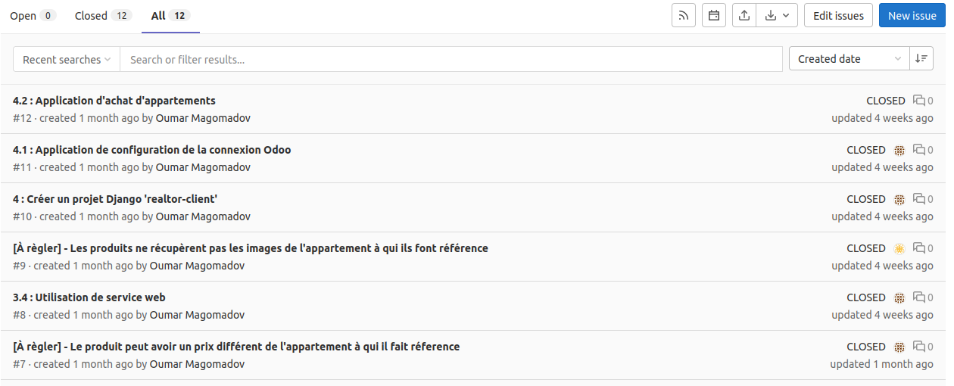

Répartition de chaque point de l'énoncé entre développeur
Utilisation des issues sur GitLab
Travaille en binôme pour les tâches plus complexes ou qui sont dépendant l'un de l'autre

Slide 6
L’architecture du projet

Slide 7



La solution logiciel est développée en utilisant un ERP (Odoo) et un framework web (Django)
XML-RPC
La communication entre les 2 est faites à travers le XML-RPC

Slide 8
Partie Odoo : module Realtor

Slide 9
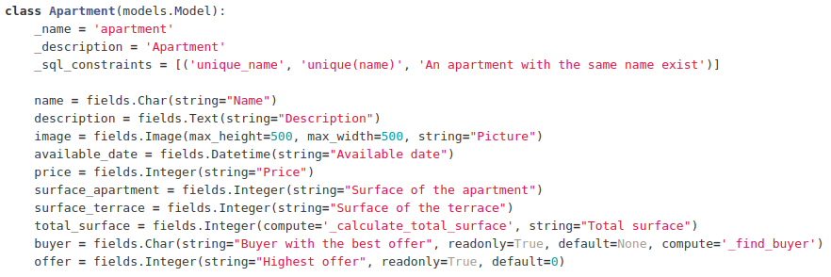

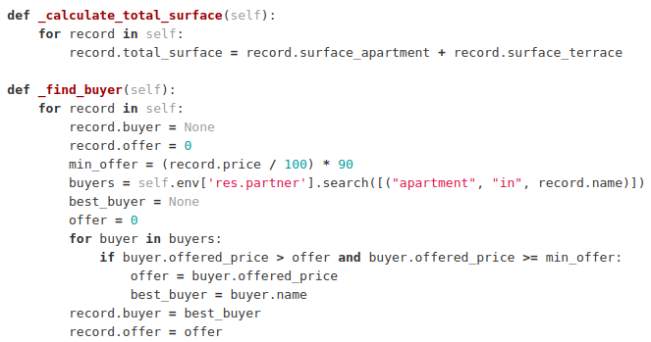
Apartment
business object

Slide 10


Contrainte SQL
Contrainte Python
+

Slide 11
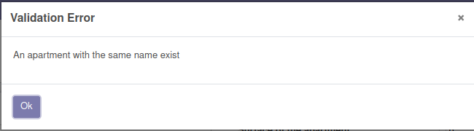
L'unicité du nom d'appartement en utilisant une contrainte SQL

Slide 12
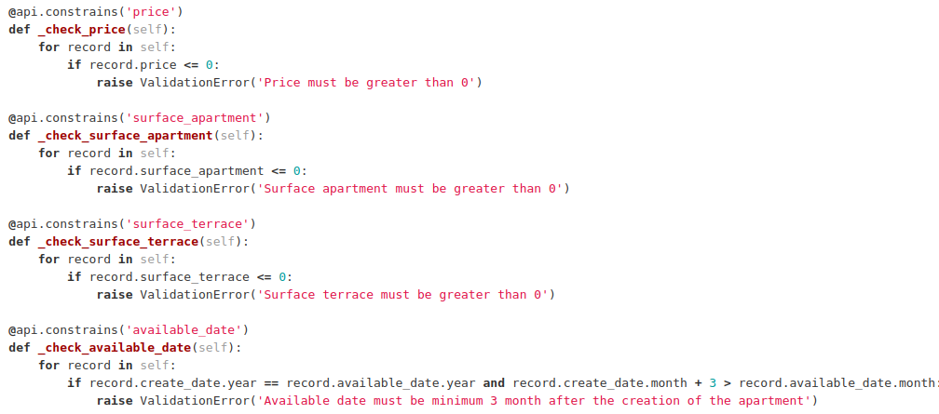
D'autres contraintes comme par exemple la vérification du prix (> à 0) mais cette fois ce sont des contraintes Python

Slide 13
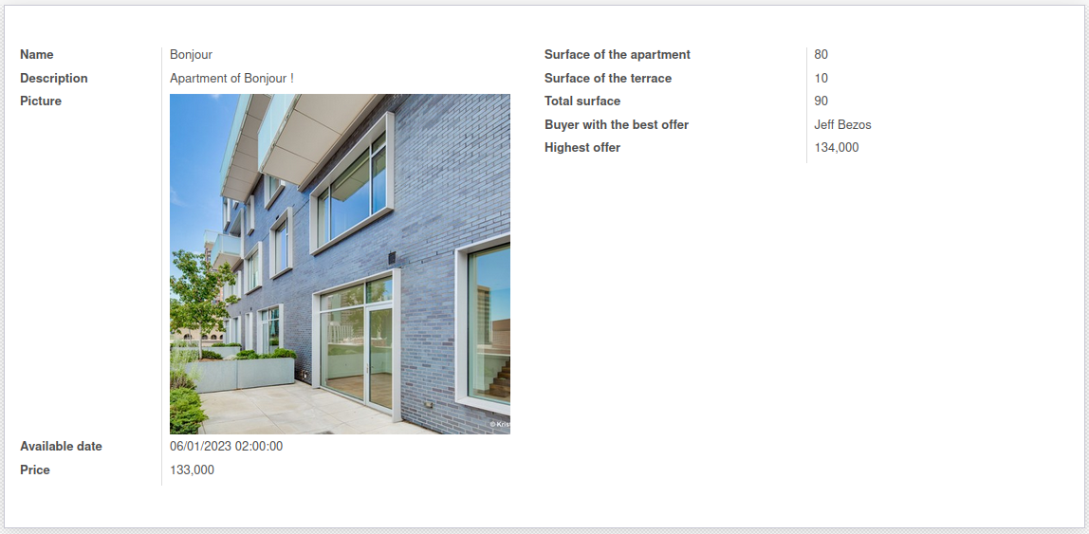

Slide 14


Un acheteur peut proposer une offre pour un appartement
Acheteurs
Appartement

Slide 15
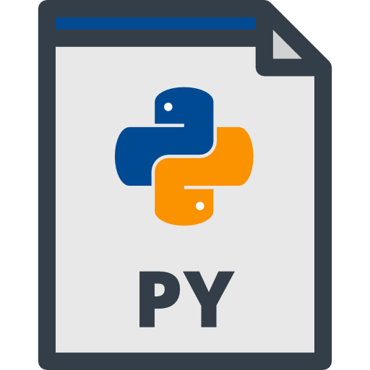

Les acheteurs sont représentés comme des res partner
Offer
res partner
extension

Slide 16
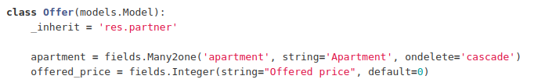
La classe Offer va faire une extension de la classe res.partner d'Odoo
Pas de nom technique (-> sinon héritage classique)
Le modèle res partner possèdera 2 nouvelles colonnes apartment et offered_price

Slide 17

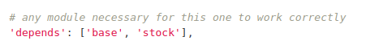
Chaque appartement est un produit et il peut y'avoir plusieurs produits en stock
La dépendance au module Stock

Slide 18
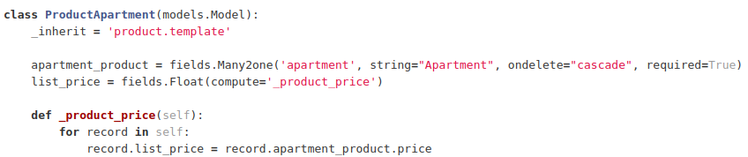
La classe ProductApartment va faire une extension de la classe product.template de Stock
Un produit est lié à un appartement grâce à la relation Many2One vers Apartment
Réécriture de la colonne list_price de Stock pour que le prix de l'appartement soit associé au produit

Slide 19
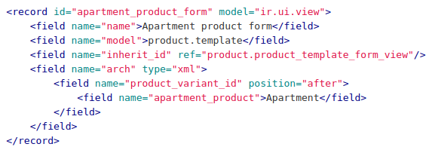
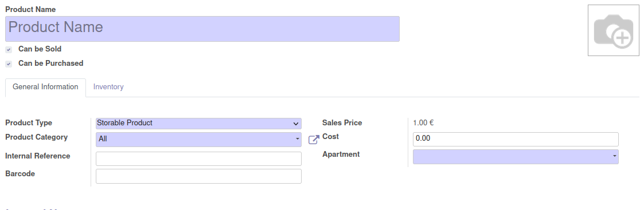
Utilisation de héritage de vues pour le formulaire du produit

Slide 20
Partie Django : realtor_client

Slide 21

L'application auth_odoo qui gère la connexion au site
L'application apartments qui gère l'affichage des appartements
auth_odoo
apartments
XML-RPC

Slide 22
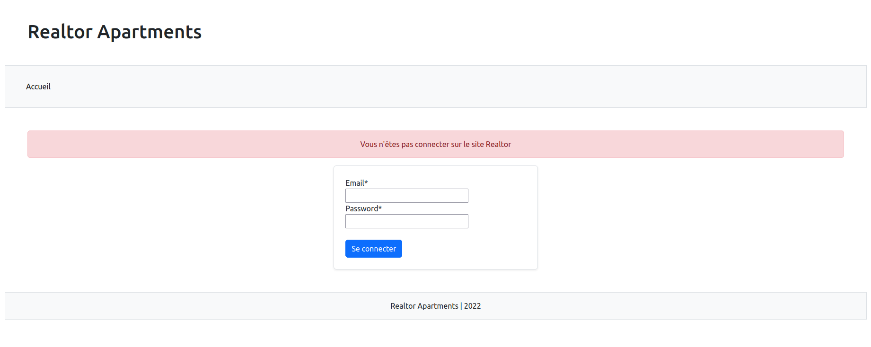

Slide 23
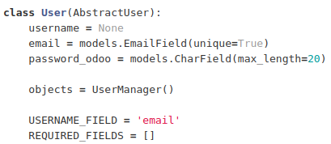
Mise en place d'un modèle User
Utilisation de AbstractUser pour pouvoir modifier le User de base de Django
models.py
Remplacer le username par un email

Slide 24

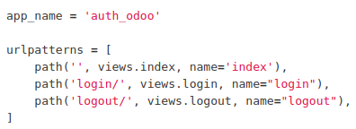


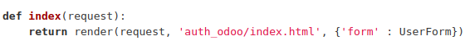
Définition d'une route (/) qui fait appel à une vue (index)
views.py
index.html
_base.html
Utilisation d'un gabarit générale (_base.html) pour les pages HTML
_base.html sera utiliser par auth_odoo & apartments (DRY)

Slide 25
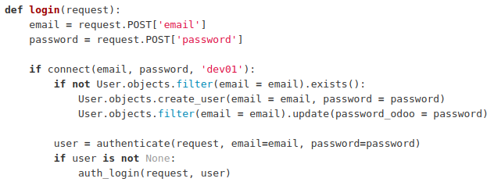
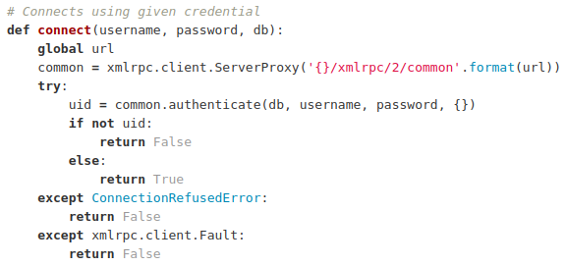
La fonction login :
Envoie de données au script XML-RPC
Création de l'utilisateur dans la base de données
views.py
xml-rpc.py

Slide 26
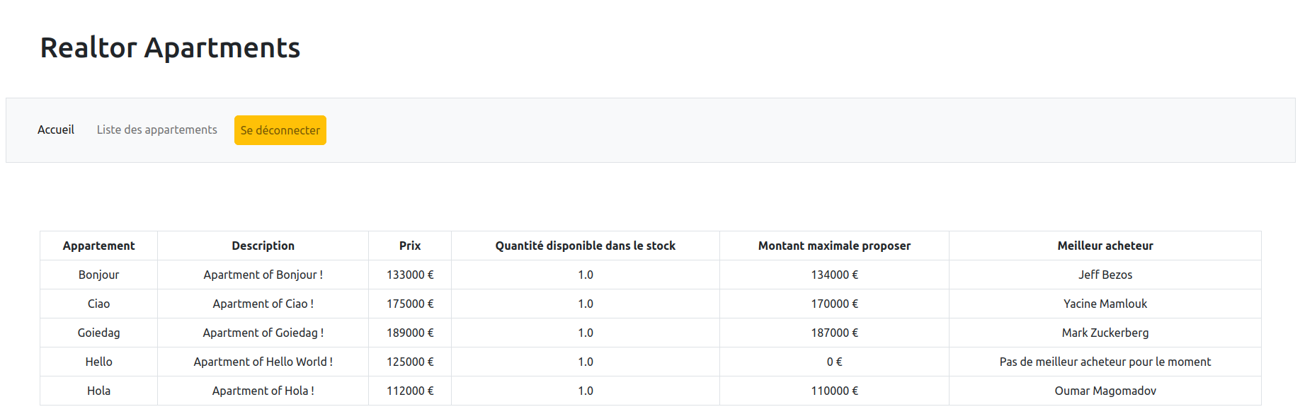

Slide 27
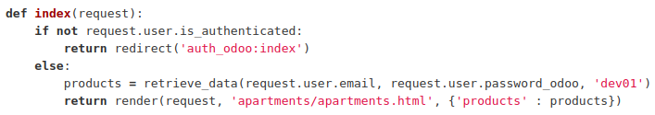
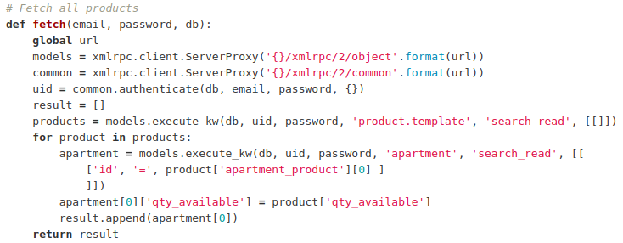
Une page qui affiche la liste des appartements
views.py
Vérifier si l'utilisateur est connecté
xml-rpc.py

Slide 28
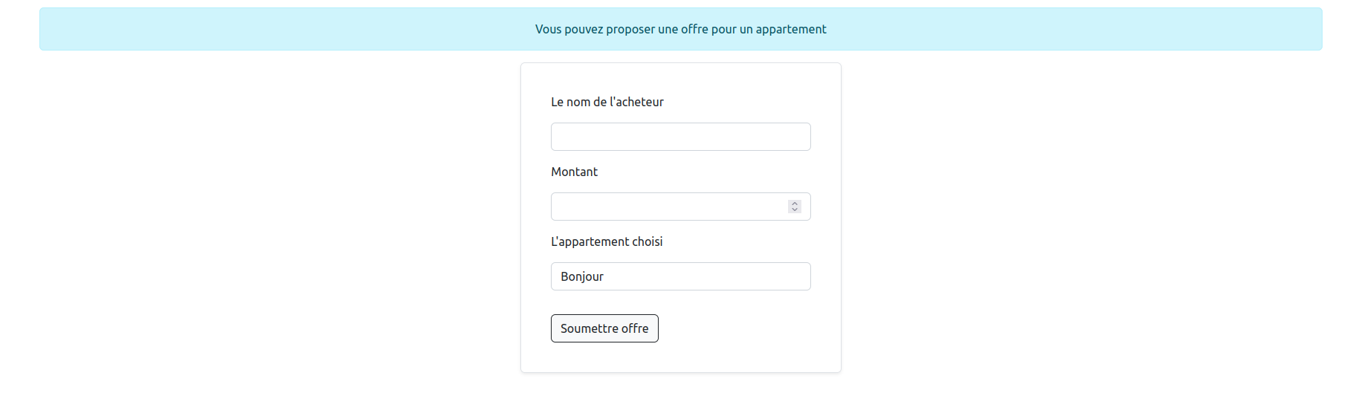

Slide 29
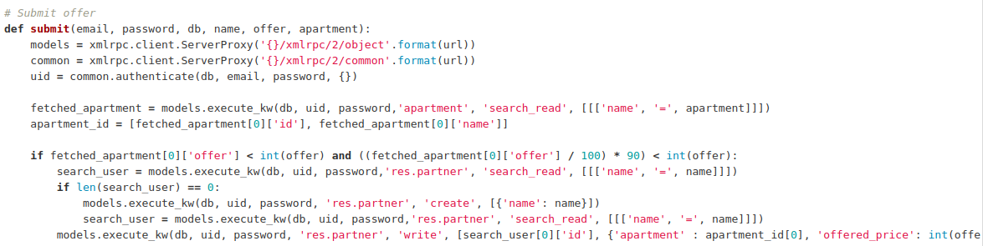
Un acheteur peut proposer une offre pour un appartement
views.py
Si l'acheteur n'existe pas, il sera créé sur Odoo
xml-rpc.py

